Slide 1



ANALISIS SENTIMEN TERHADAP INSTITUSI KOMISI PEMILIHAN INDONESIA (KPU) PADA PEMILU 2019 DI MEDIA SOSIAL TWITTER MENGGUNAKAN METODE KLASIFIKASI SUPPORT VECTOR MACHINE (SVM) DAN FITUR LEXICON BASED
Oleh : Roni Budianto
NPM : 16115266
Pembimbing : Dr. Miftah Andriansyah SSi., MMSi
Jurusan : Sistem Informasi

Slide 2


Latar Belakang
KPU adalah singkatan dari Komisi Pemilihan Umum, yaitu badan yang menyelenggarakan pemilu di Indonesia
Masyarakat pada era digital ini lebih kritis untuk segala hal baik interaksi pribadi maupun interaksi masyarakat dan pemerintahan, tidak terkecuali kritis terhadap KPU
Analisis sentimen adalah analisis yang dilakukan pada pendapat seseorang tentang suatu organisasi, topik atau perusahaan tertentu.
Analisis dilakukan pada media sosial twitter untuk mengetahui jumlah sentimen positif dan sentimen negatif

Slide 3
Rumusan Masalah
Bagaimana melakukan analisis sentimen menggunakan pemrograman python pada twitter?
Bagaimana tanggapan masyarakat terhadap berjalanya kinerja KPU pada Pemilu 2019, Apakah tanggapan tersebut akan dikategorikan positif atau negatif?
Bagaimana menerapkan algoritma Support Vector Machine dalam pengklasifikasian tanggapan dan memvisualisasikan data dari jumlah tweet?

Slide 4
Batasan Masalah
Penelitian ini mengambil dan menggunakan data melalui media Twitter API dengan jumlah data 1000 dan berbahasa Indonesia.
Data diambil pada rentan waktu 28 April 2019 hingga 22 Mei 2019 (pasca pemilu)
Penelitian ini dilakukan menggunakan algoritma Support Vector Machine (SVM) dan penulis tidak membandingkannya dengan algoritma lain.

Slide 5
Tujuan Penelitian
menerapkan metode klasifikasi Support Vector Machine (SVM) dalam analisis sentimen pengguna media sosial Twitter terhadap kinerja KPU dalam Pemilu 2019
melihat sejauh mana tingkat akurasi yang dihasilkan pada analisis sentimen.

Slide 6
Struktur Navigasi
Metode Penelitian
Mulai
Ekstraksi Tweet
Preprocessing
Pembobotan Kata (TF-IDF)
Klasifikasi SVM
Hasil
Selesai

Slide 7
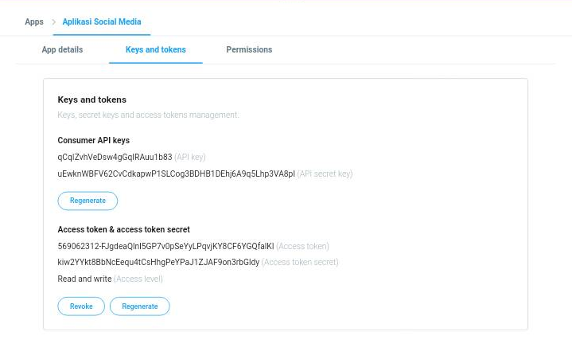
Struktur Navigasi
Ekstraksi Tweet
Mulai
Mendapatkan Twitter API
Melakukan Ekstraksi Data
Extracted Tweets
Selesai

Slide 8
Struktur Navigasi
Preprocessing Data
Preprocessing
Mulai
Input Tweets
Stopword Removal
Cleansing
Stemming
Case Folding
Cleaned Tweets
Remove Double
Selesai
Tokenizing

Slide 9

Struktur Navigasi
Pembobotan TF-IDF
Mulai
Cleaned Tweets
Term | TFIDF = TF x IDF
 | D1 | D2 | D3
Kpu | 0.159 | 0.159 | 0.159
Berkerja | 0.477 | 0 | 0
Sangat | 0.477 | 0 | 0
Baik | 0.477 | 0 | 0
Dukung | 0 | 0.477 | 0
Kawal | 0 | 0.477 | 0
Perhitungan | 0 | 0.477 | 0
Semangat | 0 | 0.477 | 0
Situng | 0 | 0 | 0.477
Dinilai | 0 | 0 | 0.477
Tambah | 0 | 0 | 0.477
Kacau | 0 | 0 | 0.477
Brutal | 0 | 0 | 0.477
Labeling dengan Klasifikasi Lexicon Based
TF-IDF
Hasil TF-IDF
Selesai

Slide 10
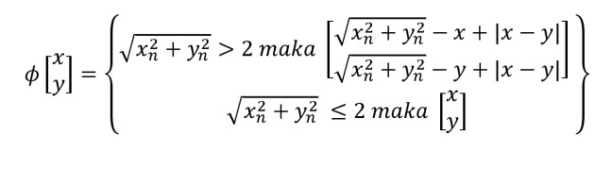
Struktur Navigasi
Klasifikasi SVM
Mulai
Hasil TF-IDF
Fungsi Transformasi Vektor
Vektorisasi TF –IDF dan Hitung iterasi Kernel Linear untuk x dan y
Mengubah x dan y ke bentuk matrix dan menjumlahkannya untuk menentukan titik x dan y setiap kalimat
Dimana,
x dan y adalah nilai titik dari proses perhitungan sebelumnya
Menghitung Transformasi Vektor
Menentukan support vektor
Menentukan bobot (w) dan hyperplane (b)
Selesai

Slide 11
Struktur Navigasi
Pengujian
Data Uji
Vektorisasi TF –IDF dan Hitung iterasi Kernel Linear untuk x dan y
Mulai
Mengubah x dan y ke bentuk matrix dan menjumlahkannya untuk menentukan titik x dan y setiap kalimat
Menghitung Transformasi Vektor
Mengkalikan bobot dengan Transformasi vektor dan Membandingkan dengan hyperplane (b)
Selesai

Slide 12
Hasil Crawling Twitter
No | Text Tweet
1. | Bersihkan KPU dari praktek demokrasi kotor, https://t.co/07RXap5JOH
2. | RT @KPU_ID: Anak Kelas ll MTS Bobol Situs KPU Pemilu 2019
3. | @reno_2 @Dody_Lucas__ @AkunTofa @KPU_ID @bawaslu_RI Mantap...
4. | @Nadiku18 Yaa itu mah 02 nya gak legowo sama hasil situng
5. | RT @mansiank83: KOMPLEK MEGA PERMAI 1 MANA SUARANYA??\n\nKESALAHAN INPUT KPU DI TPS 5 KELURAHAN PADANG SARAI KOMPLEK MEGA PERMAI 1 KOTA PADA\u2026
6. | @RadioElshinta @KPU_ID @republikaonline https://t.co/XrnX1ecCtz
7. | RT @b0y4n_05: Palembang :\n350.539 suara (38,52%) : 559.422 suara (61,48%)\n\nhttps://t.co/seqAqbRzgx
8. | RT @Yswn_Kawilarang: TPS 10 Gerung utara kec Gerung, Lombok barat NTB. Input di web KPU tidak sesuai dengan C1 asli
9. | Ini \ud83d\udc4e malah lebih dahsyat salah inputnya:\n\nhttps://t.co/7lrEZTrcbV"
... | ...

Slide 13
Hasil Preprocessing
 | Text Tweet
1 | bersihkan kpu praktek demokrasi kotor
2 | anak kelas bobol situs kpu pemilu hoax hati jadi sebut tahun
3 | kpuid bawasluri mantap
4 | egowo sama hasil situng emng kalah legowo pilgub dki aman
5 | liat timeline kpu bakal tabrak hehe
6 | komplek mega permai mana suaranya salah input kpu tps lurah padang sarai komplek mega permai kota
7 | tps gerung utara gerung lombok barat ntb input web kpu suai c asli janggal c
8 | malah lebih dahsyat salah inputnya
9 | salah kpu input data formulir c manusiawi
... | ...

Slide 14
Hasil Labelling
 | Text Tweet | Label
1 | kpuid bawasluri mantap | 1.0
2 | legowo sama hasil situng emng kalah legowo pilgub dki aman | 1.0
3 | liat timeline kpu bakal tabrak hehe | -1.0
4 | komplek mega mai mana suaranya salah input kpu tps lurah padang sarai komplek mega mai kota | -1.0
5 | tps gerung utara gerung lombok barat ntb input web kpu suai c asli janggal c | -1.0
6 | malah lebih dahsyat salah inputnya | -1.0
7 | salah kpu input data formulir c manusiawi | -1.0
8 | kpuid sedikit bocor | -1.0
9 | salah kpuid kpu tanya komisi ii dpr pilih manusia goblok gini jadi komisioner kpu | -1.0
... | ... | ...

Slide 15
Hasil Uji Data
 | Tweet Text | L | P
1 | jokowi bakal menang kalau curang maya curang manana sama kpuid c | -1 | -1
2 | ketua kpuid harusnya mundur | -1 | -1
3 | fadlizon kpuid harusnya lgsg ditembak tempat tpstps salah input c c valid | -1 | -1
4 | kpuid nyata sekelas kpuid seleranya akun penghina | -1 | -1
5 | manfaatnya dilakukn pihak jawab mungkin pihak | 1 | 1
6 | kpuid nyata mana kau dusta kerja kotor kau bayar mahal goblok | -1 | 1
7 | kalau aplikasi situng buka luang salah input ang baik stop baiki dulu artinya | -1 | -1
8 | msaiddidu desioon kpuid tdk nah berfikir jauh sangka rakyat cara rentak mengam | -1 | -1
9 | hampir semua lihat curang bawaslu curang ketidak netralan ribu kpps | -1 | -1
... | ... | ... | ...

Slide 16

Hasil Uji Data
Prediction | True Values
 | True | False
True | TP 62 | FP 18
False | FN 21 | TN 99

Slide 17
Kesimpulan
Kesimpulan
memperoleh hasil sentimen negatif sebesar 589 (58.9%) dan sentimen positif sebesar 411 (41.1%)
juga menghasilkan tingkat akurasi sebesar 80.55%, presisi sebesar 74%, recall sebesar 77% dan f1-score sebesar 75.4% dengan komposisi data latih 80% dan data uji 20%.
Hasil dari penelitian berhasil ditampilkan pada sebuah website dengan alamat url http://kpuanalysissentiment.epizy.com.

